Slide 1
Zondag 26 juni 2022; middagdienst
Voorganger: ds. L. van Dalen; organist: René Vloo
Welkom
Zingen (staande):
Opwekking 430
Stil gebed (staande)
Votum en groet (staande)
Geloofsbelijdenis (staande)
Zingen:
Opwekking 733
Opwekking 766
Gebed
Schriftlezing:
Efeze 4: 17 – 32
Zingen: Opwekking 616
Opwekking 770
Verkondiging:
“Door de Geest dichtbij U”
Zingen: Medley van Opwekking 80, 32, 82 en 122
Danken en bidden
Inzameling van de gaven
1e rondgang: kerk
2e rondgang: kerkelijke kassen
Zingen (staande):
Opwekking 137
Opwekking 832
Zegen (staande)
Zingen (staande):
Opwekking 732

Slide 2


Uitje voor onze jeugd van 10 – 15 jaar
Zaterdagmiddag 9 juli
Na opgave krijg je meer informatie
Als je mee wilt geef je dan op bij Sjaak Vis (sjaak.vis72@gmail.com of 06-12129315)
Opgave sluit op 4 juli.
We verzamelen om 13.00 uur bij de kerk en gaan dan met auto’s naar Drouwenerzand.
Rond 18.30 zijn we dan weer terug bij de kerk. Eten doen we natuurlijk in het Drouwenerzand.
€10
per persoon

Slide 4
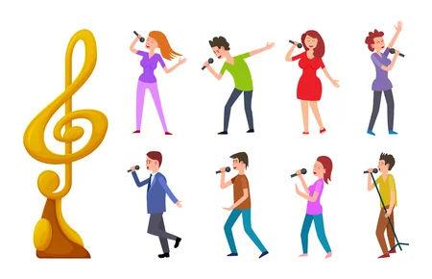
GEZOCHT!
Kan jij een mooi toontje zingen? Lijkt het je leuk om de gemeente voor te gaan in zang? Hou je er van om liederen in te studeren en samen te oefenen op de woensdagavond vanaf 19.30 uur tot ongeveer 20.15 uur? Dan zijn wij op zoek naar jou! We vragen je dan om eerst een aantal keren mee te zingen tijdens een repetitie. Je mag Johan van der Wal hierover een appje sturen of bellen (06-81093900). Hij zal je dan op de hoogte houden wanneer er een repetitie is waar je bij aan kan sluiten. We hopen snel wat van je te horen!

Slide 5
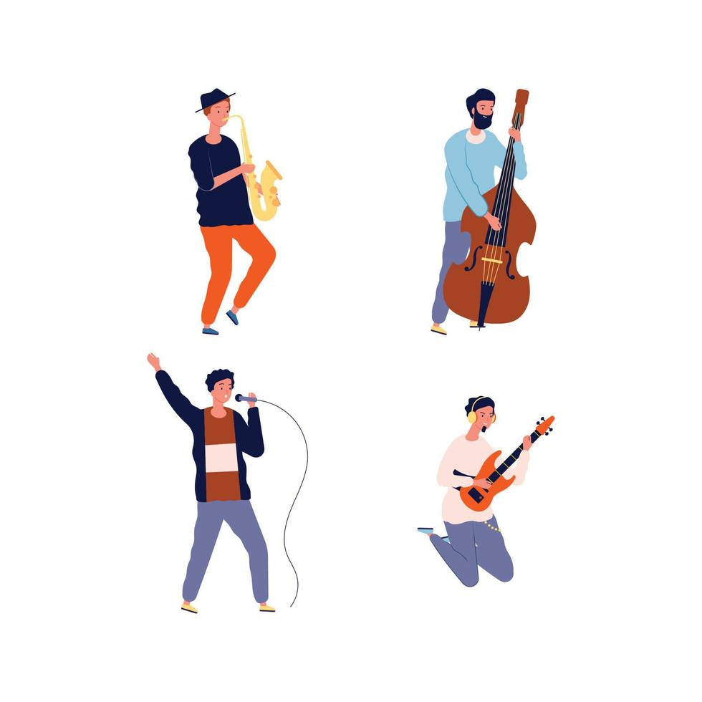
GEZOCHT!
Ben jij goed in het bespelen van een instrument? Lijkt het je tof om mee te spelen tijdens een kerkdienst? We zijn op zoek naar elektrisch gitaristen, drummers, bassisten of misschien zijn we wel op zoek naar iets wat jij bespeelt en weten we nu nog niet eens hoe mooi het zal klinken 😊. Johan zit al te wachten op je telefoontje! We vragen je dan om eerst eens mee te repeteren op een woensdagavond tussen 19.30 uur en 20.15 uur. Johan kan je vertellen op welke avond je aan kunt sluiten. Hopelijk tot snel!

Slide 6


Slide 8

Mogelijkheden uw gaven te geven:

Slide 9
Zondag 26 juni 2022; middagdienst
Voorganger: ds. L. van Dalen; organist: René Vloo
Welkom
Zingen (staande):
Opwekking 430
Stil gebed (staande)
Votum en groet (staande)
Geloofsbelijdenis (staande)
Zingen:
Opwekking 733
Opwekking 766
Gebed
Schriftlezing:
Efeze 4: 17 – 32
Zingen: Opwekking 616
Opwekking 770
Verkondiging:
“Door de Geest dichtbij U”
Zingen: Medley van Opwekking 80, 32, 82 en 122
Danken en bidden
Inzameling van de gaven
1e rondgang: kerk
2e rondgang: kerkelijke kassen
Zingen (staande):
Opwekking 137
Opwekking 832
Zegen (staande)
Zingen (staande):
Opwekking 732

Slide 10
Zondag 26 juni 2022; middagdienst
Voorganger: ds. L. van Dalen; organist: René Vloo
Welkom
Zingen (staande):
Opwekking 430
Stil gebed (staande)
Votum en groet (staande)
Geloofsbelijdenis (staande)
Zingen:
Opwekking 733
Opwekking 766
Gebed
Schriftlezing:
Efeze 4: 17 – 32
Zingen: Opwekking 616
Opwekking 770
Verkondiging:
“Door de Geest dichtbij U”
Zingen: Medley van Opwekking 80, 32, 82 en 122
Danken en bidden
Inzameling van de gaven
1e rondgang: kerk
2e rondgang: kerkelijke kassen
Zingen (staande):
Opwekking 137
Opwekking 832
Zegen (staande)
Zingen (staande):
Opwekking 732

Slide 11
Zingen (staande): Opwekking 430
Heer, ik prijs uw grote naam.
Heel mijn hart wil ik U geven.
Want U bent de weg gegaan
die mij redding bracht en leven.

Slide 12
Zingen (staande): Opwekking 430
U daalde neer van uw troon
om mens te zijn.
Van de stal naar het kruis
droeg U mijn pijn.
Van het kruis naar het graf.
Uit het graf weer opgestaan.
Heer, ik prijs uw grote naam.

Slide 13
Zondag 26 juni 2022; middagdienst
Voorganger: ds. L. van Dalen; organist: René Vloo
Welkom
Zingen (staande):
Opwekking 430
Stil gebed (staande)
Votum en groet (staande)
Geloofsbelijdenis (staande)
Zingen:
Opwekking 733
Opwekking 766
Gebed
Schriftlezing:
Efeze 4: 17 – 32
Zingen: Opwekking 616
Opwekking 770
Verkondiging:
“Door de Geest dichtbij U”
Zingen: Medley van Opwekking 80, 32, 82 en 122
Danken en bidden
Inzameling van de gaven
1e rondgang: kerk
2e rondgang: kerkelijke kassen
Zingen (staande):
Opwekking 137
Opwekking 832
Zegen (staande)
Zingen (staande):
Opwekking 732

Slide 14
Zondag 26 juni 2022; middagdienst
Voorganger: ds. L. van Dalen; organist: René Vloo
Welkom
Zingen (staande):
Opwekking 430
Stil gebed (staande)
Votum en groet (staande)
Geloofsbelijdenis (staande)
Zingen:
Opwekking 733
Opwekking 766
Gebed
Schriftlezing:
Efeze 4: 17 – 32
Zingen: Opwekking 616
Opwekking 770
Verkondiging:
“Door de Geest dichtbij U”
Zingen: Medley van Opwekking 80, 32, 82 en 122
Danken en bidden
Inzameling van de gaven
1e rondgang: kerk
2e rondgang: kerkelijke kassen
Zingen (staande):
Opwekking 137
Opwekking 832
Zegen (staande)
Zingen (staande):
Opwekking 732

Slide 15
Zondag 26 juni 2022; middagdienst
Voorganger: ds. L. van Dalen; organist: René Vloo
Welkom
Zingen (staande):
Opwekking 430
Stil gebed (staande)
Votum en groet (staande)
Geloofsbelijdenis (staande)
Zingen:
Opwekking 733
Opwekking 766
Gebed
Schriftlezing:
Efeze 4: 17 – 32
Zingen: Opwekking 616
Opwekking 770
Verkondiging:
“Door de Geest dichtbij U”
Zingen: Medley van Opwekking 80, 32, 82 en 122
Danken en bidden
Inzameling van de gaven
1e rondgang: kerk
2e rondgang: kerkelijke kassen
Zingen (staande):
Opwekking 137
Opwekking 832
Zegen (staande)
Zingen (staande):
Opwekking 732

Slide 16
Zingen: Opwekking 733
De zon komt op, maakt de morgen
wakker; mijn dag begint met een lied voor U.
Heer, wat er ook gebeurt
en wat mij mag overkomen,
laat mij nog zingen als de avond valt.
Loof de Heer, o mijn ziel.
O mijn ziel, prijs nu zijn heilige Naam.
Met meer passie dan ooit;
o mijn ziel, verheerlijk zijn heilige Naam.

Slide 17
Zingen: Opwekking 733
Heer, vol geduld toont U ons Uw liefde.
Uw Naam is groot en Uw hart is zacht.
Van al Uw goedheid wil ik blijven zingen;
tienduizend redenen tot dankbaarheid.
Loof de Heer, o mijn ziel.
O mijn ziel, prijs nu zijn heilige Naam.
Met meer passie dan ooit;
o mijn ziel, verheerlijk zijn heilige Naam.

Slide 18
Zingen: Opwekking 733
En op die dag, als mijn kracht
vermindert, mijn adem stokt en mijn einde komt,
zal toch mijn ziel Uw loflied blijven zingen;
tienduizend jaar en tot in eeuwigheid.
Loof de Heer, o mijn ziel.
O mijn ziel, prijs nu zijn heilige Naam.
Met meer passie dan ooit;
o mijn ziel, verheerlijk zijn heilige Naam.
Verheerlijk zijn heilige naam.
Verheerlijk zijn heilige naam.

Slide 19
Zingen: Opwekking 766
Als de hemel openbreekt,
het huis vervult met vrede,
zal de adem van uw Geest
ons met zijn kracht bekleden.
Wek ons tot leven en wakker ons aan:
zet ons in vuur en in vlam.
Breng een herleving en moedig ons aan:
Heer, maak ons helemaal nieuw!

Slide 20
Zingen: Opwekking 766
De wind steekt op, de wind steekt op;
waar zij waait leeft uw kerk weer op.
Het vuur laait op, het vuur laait op:
een vuur van liefde voor God!
Als U heilig vuur ontsteekt,
als antwoord op ons bidden,
is de kracht die ons ontbreekt
aanwezig in ons midden.

Slide 21
Zingen: Opwekking 766
Wek ons tot leven en wakker ons aan:
zet ons in vuur en in vlam.
Breng een herleving en moedig ons aan:
Heer, maak ons helemaal nieuw!
De wind steekt op, de wind steekt op;
waar zij waait leeft uw kerk weer op.
Het vuur laait op, het vuur laait op:
een vuur van liefde voor God!

Slide 22
Zingen: Opwekking 766
Wek ons tot leven en wakker ons aan:
zet ons in vuur en in vlam.
Breng een herleving en moedig ons aan:
Heer, maak ons helemaal nieuw!
De wind steekt op, de wind steekt op;
waar zij waait leeft uw kerk weer op.
Het vuur laait op, het vuur laait op.

Slide 23
Zingen: Opwekking 766
De wind steekt op, de wind steekt op;
waar zij waait leeft uw kerk weer op.
Het vuur laait op, het vuur laait op:
een vuur van liefde voor God!

Slide 24
Zondag 26 juni 2022; middagdienst
Voorganger: ds. L. van Dalen; organist: René Vloo
Welkom
Zingen (staande):
Opwekking 430
Stil gebed (staande)
Votum en groet (staande)
Geloofsbelijdenis (staande)
Zingen:
Opwekking 733
Opwekking 766
Gebed
Schriftlezing:
Efeze 4: 17 – 32
Zingen: Opwekking 616
Opwekking 770
Verkondiging:
“Door de Geest dichtbij U”
Zingen: Medley van Opwekking 80, 32, 82 en 122
Danken en bidden
Inzameling van de gaven
1e rondgang: kerk
2e rondgang: kerkelijke kassen
Zingen (staande):
Opwekking 137
Opwekking 832
Zegen (staande)
Zingen (staande):
Opwekking 732

Slide 25
Zondag 26 juni 2022; middagdienst
Voorganger: ds. L. van Dalen; organist: René Vloo
Welkom
Zingen (staande):
Opwekking 430
Stil gebed (staande)
Votum en groet (staande)
Geloofsbelijdenis (staande)
Zingen:
Opwekking 733
Opwekking 766
Gebed
Schriftlezing:
Efeze 4: 17 – 32
Zingen: Opwekking 616
Opwekking 770
Verkondiging:
“Door de Geest dichtbij U”
Zingen: Medley van Opwekking 80, 32, 82 en 122
Danken en bidden
Inzameling van de gaven
1e rondgang: kerk
2e rondgang: kerkelijke kassen
Zingen (staande):
Opwekking 137
Opwekking 832
Zegen (staande)
Zingen (staande):
Opwekking 732

Slide 26
Schriftlezing: Efeze 4: 17 – 32
De oude en de nieuwe mens
17. Dit zeg ik dan en getuig ervan in de Heere, dat u niet meer wandelt zoals de andere heidenen wandelen, in de zinloosheid van hun denken,
18. verduisterd in het verstand, vervreemd van het leven dat uit God is, door de onwetendheid die in hen is, door de verharding van hun hart.

Slide 27
Schriftlezing: Efeze 4: 17 – 32
19. Zij hebben zich, ongevoelig als ze zijn geworden, overgegeven aan losbandigheid, om alle onreinheid begerig te bedrijven.
20. Maar u hebt Christus zo niet leren kennen,
21. als u Hem tenminste gehoord hebt en door Hem bent onderwezen, zoals de waarheid in Jezus is,

Slide 28
Schriftlezing: Efeze 4: 17 – 32
22. namelijk dat u, wat betreft de vroegere levenswandel, de oude mens aflegt, die te gronde gaat door de misleidende begeerten,
23. en dat u vernieuwd wordt in de geest van uw denken,
24. en u bekleedt met de nieuwe mens, die overeenkomstig het beeld van God geschapen is, in ware rechtvaardigheid en heiligheid.

Slide 29
Schriftlezing: Efeze 4: 17 – 32
25. Leg daarom de leugen af en spreek de waarheid, ieder tegen zijn naaste; wij zijn immers leden van elkaar.
26. Word boos, maar zondig niet; laat de zon niet ondergaan over uw boosheid,
27. en geef de duivel geen plaats.

Slide 30
Schriftlezing: Efeze 4: 17 – 32
28. Wie gestolen heeft, moet niet meer stelen, maar zich liever inspannen om met de handen goed werk te doen, om iets te kunnen delen met wie gebrek heeft.
29. Laat er geen vuile taal uit uw mond komen, maar wel iets goeds, wat nuttig is tot opbouw, opdat het genade geeft aan hen die het horen.

Slide 31
Schriftlezing: Efeze 4: 17 – 32
30. En bedroef de Heilige Geest van God niet, door Wie u verzegeld bent tot de dag van de verlossing.
31. Laat alle bitterheid, woede, toorn, geschreeuw en laster van u weggenomen worden, met alle slechtheid,
32. maar wees ten opzichte van elkaar vriendelijk en barmhartig, en vergeef elkaar, zoals ook God in Christus u vergeven heeft.

Slide 32
Zondag 26 juni 2022; middagdienst
Voorganger: ds. L. van Dalen; organist: René Vloo
Welkom
Zingen (staande):
Opwekking 430
Stil gebed (staande)
Votum en groet (staande)
Geloofsbelijdenis (staande)
Zingen:
Opwekking 733
Opwekking 766
Gebed
Schriftlezing:
Efeze 4: 17 – 32
Zingen: Opwekking 616
Opwekking 770
Verkondiging:
“Door de Geest dichtbij U”
Zingen: Medley van Opwekking 80, 32, 82 en 122
Danken en bidden
Inzameling van de gaven
1e rondgang: kerk
2e rondgang: kerkelijke kassen
Zingen (staande):
Opwekking 137
Opwekking 832
Zegen (staande)
Zingen (staande):
Opwekking 732

Slide 33
Zingen: Opwekking 616
Houd me dicht bij U,
Laat me nooit meer gaan.
Voor U leg ik mijn leven neer,
Verlangend naar uw vriendschap, Heer.

Slide 34
Zingen: Opwekking 616
U alleen begrijpt
Wat ik nodig heb;
Uw liefde die mij warmte geeft,
Als U mij in uw armen neemt.
Leid mij naar uw hart,
Breng mij terug naar U.

Slide 35
Zingen: Opwekking 616
U bent mijn doel,
U bent mijn hartsverlangen.
U bent mijn doel,
Houd mij heel dicht bij U.

Slide 36
Zingen: Opwekking 616
Houd me dicht bij U,
Laat me nooit meer gaan.
Voor U leg ik mijn leven neer,
Verlangend naar uw vriendschap, Heer.

Slide 37
Zingen: Opwekking 616
U alleen begrijpt
Wat ik nodig heb;
Uw liefde die mij warmte geeft,
Als U mij in uw armen neemt.
Leid mij naar uw hart,
Breng mij terug naar U.

Slide 38
Zingen: Opwekking 616
U bent mijn doel,
U bent mijn hartsverlangen.
U bent mijn doel,
Houd mij heel dicht bij U.

Slide 39
Zingen: Opwekking 616
U bent mijn doel,
U bent mijn hartsverlangen.
U bent mijn doel,
Houd mij heel dicht bij U.

Slide 40
Zingen: Opwekking 616
U bent mijn doel,
U bent mijn hartsverlangen.
U bent mijn doel,
Houd mij heel dicht bij U.
Houdt mij heel dicht bij U.

Slide 41
Zingen: Opwekking 770
Hoe wonderlijk mooi is uw eeuwige Naam.
Verborgen aanwezig deelt U mijn bestaan.
Waar ik ben, bent U: wat een kostbaar geheim.
Uw naam is ‘Ik ben’ en ‘Ik zal er zijn’.
Een boog in de wolken als teken van trouw,
staat boven mijn leven, zegt: Ik ben bij jou!
In tijden van vreugde, maar ook van verdriet,
ben ik bij U veilig, U die mij ziet.

Slide 42
Zingen: Opwekking 770
‘Ik ben die Ik ben’ is uw eeuwige naam.
Onnoembaar aanwezig deelt U mijn bestaan.
Hoe adembenemend, ontroerend dichtbij:
uw naam is ‘Ik ben’, en ‘Ik zal er zijn’.
De toekomst is zeker, ja eindeloos goed.
Als ik eens moet sterven, als ik U ontmoet:
dan droogt U mijn tranen, U noemt zelfs mijn naam.
U blijft bij mij Jezus, laat mij niet gaan.

Slide 43
Zingen: Opwekking 770
O Naam aller namen, aan U alle eer.
Niets kan mij ooit scheiden van Jezus mijn Heer:
Geen dood en geen leven, geen moeite of pijn.
Ik zal eeuwig zingen, dicht bij U zijn.
‘Ik ben die Ik ben’ is uw eeuwige naam.
Onnoembaar aanwezig deelt U mijn bestaan.
Hoe adembenemend, ontroerend dichtbij:
uw naam is ‘Ik ben’, en ‘Ik zal er zijn’.

Slide 44
Zondag 26 juni 2022; middagdienst
Voorganger: ds. L. van Dalen; organist: René Vloo
Welkom
Zingen (staande):
Opwekking 430
Stil gebed (staande)
Votum en groet (staande)
Geloofsbelijdenis (staande)
Zingen:
Opwekking 733
Opwekking 766
Gebed
Schriftlezing:
Efeze 4: 17 – 32
Zingen: Opwekking 616
Opwekking 770
Verkondiging:
“Door de Geest dichtbij U”
Zingen: Medley van Opwekking 80, 32, 82 en 122
Danken en bidden
Inzameling van de gaven
1e rondgang: kerk
2e rondgang: kerkelijke kassen
Zingen (staande):
Opwekking 137
Opwekking 832
Zegen (staande)
Zingen (staande):
Opwekking 732

Slide 46
Zondag 26 juni 2022; middagdienst
Voorganger: ds. L. van Dalen; organist: René Vloo
Welkom
Zingen (staande):
Opwekking 430
Stil gebed (staande)
Votum en groet (staande)
Geloofsbelijdenis (staande)
Zingen:
Opwekking 733
Opwekking 766
Gebed
Schriftlezing:
Efeze 4: 17 – 32
Zingen: Opwekking 616
Opwekking 770
Verkondiging:
“Door de Geest dichtbij U”
Zingen: Medley van Opwekking 80, 32, 82 en 122
Danken en bidden
Inzameling van de gaven
1e rondgang: kerk
2e rondgang: kerkelijke kassen
Zingen (staande):
Opwekking 137
Opwekking 832
Zegen (staande)
Zingen (staande):
Opwekking 732

Slide 47
Opwekking 80
Ik zal opgaan naar Gods huis
met gejubel en gejuich;
ik zal komen in zijn hof met lof.
Ik zal eren onze Heer
die mijn dagen maakt.
Ik ben verheugd,
want Jezus maakt mij blij.

Slide 48
Opwekking 80
Jezus maakt mij blij
Jezus maakt mij blij
Ik ben verheugd, want Jezus
maakt mij blij.
Jezus maakt mij blij
Jezus maakt mij blij
Ik ben verheugd, want Jezus
maakt mij blij.

Slide 49
Opwekking 32
Dit is de dag, Dit is de dag,
die de Heer ons geeft. die de Heer ons geeft.
Weest daarom blij Weest daarom blij
en zingt verheugd. en zingt verheugd.
Dit is de dag die de Heer ons geeft.
Weest daarom blij en zingt verheugd.
Dit is de dag, dit is de dag,
die de Heer ons geeft.

Slide 50
Opwekking 82
Komt, laat ons zingen vandaag,
zingen vandaag,
zingen tot de eer van God.
Komt, laat ons zingen vandaag,
zingen vandaag,
zingen tot de eer van God.

Slide 51
Opwekking 82
Komt, laat ons klappen vandaag,
klappen vandaag,
klappen tot de eer van God.
Komt, laat ons klappen vandaag,
klappen vandaag,
klappen tot de eer van God.

Slide 52
Opwekking 82
Komt, laat ons dansen vandaag,
dansen vandaag,
dansen tot de eer van God.
Komt, laat ons dansen vandaag,
dansen vandaag,
dansen tot de eer van God.

Slide 53
Opwekking 82
Komt, laat ons prijzen vandaag,
prijzen vandaag,
prijzen tot de eer van God.
Komt, laat ons prijzen vandaag,
prijzen vandaag,
prijzen tot de eer van God.

Slide 54
Opwekking 82
Komt, laat ons bidden vandaag,
bidden vandaag,
bidden tot de eer van God.
Komt, laat ons bidden vandaag,
bidden vandaag,
bidden tot de eer van God.

Slide 55
Opwekking 122
Ik vermag alle dingen
In Hem die mij kracht geeft,
Ik vermag alle dingen in Hem.
Ik vermag alle dingen
In Hem die mij kracht geeft,
Ik vermag alle dingen in Hem.

Slide 56
Opwekking 122
Ik vermag alle dingen in Hem,
Alles in Hem, ja alles in Hem.
Ik vermag alle dingen in Hem.
Ik vermag alle dingen in Hem.
Ik vermag alle dingen
In Hem die mij kracht geeft,
Ik vermag alle dingen in Hem.
Ik vermag alle dingen in Hem,

Slide 57
Opwekking 122
Ik vermag alle dingen
In Hem die mij kracht geeft,
Ik vermag alle dingen in Hem.
Ik vermag alle dingen in Hem,
Alles in Hem, ja alles in Hem.
Ik vermag alle dingen in Hem.
Ik vermag alle dingen in Hem.

Slide 58
Zondag 26 juni 2022; middagdienst
Voorganger: ds. L. van Dalen; organist: René Vloo
Welkom
Zingen (staande):
Opwekking 430
Stil gebed (staande)
Votum en groet (staande)
Geloofsbelijdenis (staande)
Zingen:
Opwekking 733
Opwekking 766
Gebed
Schriftlezing:
Efeze 4: 17 – 32
Zingen: Opwekking 616
Opwekking 770
Verkondiging:
“Door de Geest dichtbij U”
Zingen: Medley van Opwekking 80, 32, 82 en 122
Danken en bidden
Inzameling van de gaven
1e rondgang: kerk
2e rondgang: kerkelijke kassen
Zingen (staande):
Opwekking 137
Opwekking 832
Zegen (staande)
Zingen (staande):
Opwekking 732

Slide 59
Zondag 26 juni 2022; middagdienst
Voorganger: ds. L. van Dalen; organist: René Vloo
Welkom
Zingen (staande):
Opwekking 430
Stil gebed (staande)
Votum en groet (staande)
Geloofsbelijdenis (staande)
Zingen:
Opwekking 733
Opwekking 766
Gebed
Schriftlezing:
Efeze 4: 17 – 32
Zingen: Opwekking 616
Opwekking 770
Verkondiging:
“Door de Geest dichtbij U”
Zingen: Medley van Opwekking 80, 32, 82 en 122
Danken en bidden
Inzameling van de gaven
1e rondgang: kerk
2e rondgang: kerkelijke kassen
Zingen (staande):
Opwekking 137
Opwekking 832
Zegen (staande)
Zingen (staande):
Opwekking 732

Slide 60
Zondag 26 juni 2022; middagdienst
Voorganger: ds. L. van Dalen; organist: René Vloo
Welkom
Zingen (staande):
Opwekking 430
Stil gebed (staande)
Votum en groet (staande)
Geloofsbelijdenis (staande)
Zingen:
Opwekking 733
Opwekking 766
Gebed
Schriftlezing:
Efeze 4: 17 – 32
Zingen: Opwekking 616
Opwekking 770
Verkondiging:
“Door de Geest dichtbij U”
Zingen: Medley van Opwekking 80, 32, 82 en 122
Danken en bidden
Inzameling van de gaven
1e rondgang: kerk
2e rondgang: kerkelijke kassen
Zingen (staande):
Opwekking 137
Opwekking 832
Zegen (staande)
Zingen (staande):
Opwekking 732

Slide 61
Zingen (staande): Opwekking 832
Waar U verschijnt, wordt alles nieuw.
Want U bevrijdt en geeft leven.
Elke storm verstild door de klank van Uw stem.
Alles buigt voor Koning Jezus.
U bent de held die voor ons strijdt.
U baant de weg van overwinning.
Elke vijand vlucht, ieder bolwerk valt neer.
Naam boven alle namen, Hoogste Heer.

Slide 62
Zingen (staande): Opwekking 832
Voor eeuwig is Uw heerschappij.
Uw troon staat onwankelbaar.
Ongeëvenaarde kracht ligt in Uw grote Naam.
Jezus, Overwinnaar!
De duisternis licht op door U.
De duivel is door U verslagen.
Dood waar is je macht, waar is je prikkel gebleven?
Jezus leeft en ik zal leven!

Slide 63
Zingen (staande): Opwekking 832
De schepping knielt in diepst ontzag.
De hemel juicht voor onze Koning.
En de machten van de hel weten Wie er regeert:
Naam boven alle namen, Hoogste Heer.
Voor eeuwig is Uw heerschappij.
Uw troon staat onwankelbaar.
Ongeëvenaarde kracht ligt in Uw grote Naam.
Jezus, Overwinnaar!

Slide 64
Zingen (staande): Opwekking 832
Voor eeuwig is Uw heerschappij.
Uw troon staat onwankelbaar.
Ongeëvenaarde kracht ligt in Uw grote Naam.
Jezus, Overwinnaar!
Naam boven alle namen
Naam boven alle namen
Naam boven alle namen

Slide 65
Zingen (staande): Opwekking 832
Naam boven alle namen
Naam boven alle namen
Naam boven alle namen
Naam boven alle namen
Naam boven alle namen
Naam boven alle namen
Naam boven alle namen.

Slide 66
Zingen (staande): Opwekking 832
Voor eeuwig is Uw heerschappij.
Uw troon staat onwankelbaar.
Ongeëvenaarde kracht ligt in Uw grote Naam.
Jezus, Overwinnaar!
Ongeëvenaarde kracht ligt in Uw grote Naam.
Jezus, Overwinnaar!
Jezus, Overwinnaar!
Jezus, Overwinnaar!

Slide 67
Zondag 26 juni 2022; middagdienst
Voorganger: ds. L. van Dalen; organist: René Vloo
Welkom
Zingen (staande):
Opwekking 430
Stil gebed (staande)
Votum en groet (staande)
Geloofsbelijdenis (staande)
Zingen:
Opwekking 733
Opwekking 766
Gebed
Schriftlezing:
Efeze 4: 17 – 32
Zingen: Opwekking 616
Opwekking 770
Verkondiging:
“Door de Geest dichtbij U”
Zingen: Medley van Opwekking 80, 32, 82 en 122
Danken en bidden
Inzameling van de gaven
1e rondgang: kerk
2e rondgang: kerkelijke kassen
Zingen (staande):
Opwekking 137
Opwekking 832
Zegen (staande)
Zingen (staande):
Opwekking 732

Slide 68
Zondag 26 juni 2022; middagdienst
Voorganger: ds. L. van Dalen; organist: René Vloo
Welkom
Zingen (staande):
Opwekking 430
Stil gebed (staande)
Votum en groet (staande)
Geloofsbelijdenis (staande)
Zingen:
Opwekking 733
Opwekking 766
Gebed
Schriftlezing:
Efeze 4: 17 – 32
Zingen: Opwekking 616
Opwekking 770
Verkondiging:
“Door de Geest dichtbij U”
Zingen: Medley van Opwekking 80, 32, 82 en 122
Danken en bidden
Inzameling van de gaven
1e rondgang: kerk
2e rondgang: kerkelijke kassen
Zingen (staande):
Opwekking 137
Opwekking 832
Zegen (staande)
Zingen (staande):
Opwekking 732

Slide 69
Zingen (staande): Opwekking 732
Wat een wonder dat ik meewerken mag
in uw koninkrijk,
dat ik meewerken mag
en ik U van dienst kan zijn.
Met eigen handen zal ik werken aan uw recht.
Ik dank U Heer en doe graag wat U mij zegt.

Slide 70
Zingen (staande): Opwekking 732
Wat een wonder dat ik meewerken mag
in uw koninkrijk,
dat ik meewerken mag
en ik U van dienst kan zijn.
Met eigen handen zal ik werken aan uw recht.
Ik dank U Heer en doe graag wat U mij zegt.

Slide 71
Zingen (staande): Opwekking 732
Wij mogen bidden voor wie ziek is,
koken voor wie honger heeft,
steunen wie de kracht mist,
troosten wie gevangen leeft.
Jezus deed het ons voor:
de Vader geeft, wij geven door.

Slide 72
Zingen (staande): Opwekking 732
Wat een wonder dat ik meewerken mag
in uw koninkrijk,
dat ik meewerken mag
en ik U van dienst kan zijn.
Met eigen handen zal ik werken aan uw recht.
Ik dank U Heer en doe graag wat U mij zegt.

Slide 73
Zingen (staande): Opwekking 732
Wij mogen zorgen voor wie arm is,
kleden wie geen kleren heeft,
helpen wie gevlucht is,
delen met wie niets meer heeft.
Jezus deed het ons voor:
de Vader geeft, wij geven door.

Slide 74
Zingen (staande): Opwekking 732
Wat een wonder dat ik meewerken mag
in uw koninkrijk,
dat ik meewerken mag
en ik U van dienst kan zijn.
Wat een wonder dat ik meewerken mag
in uw koninkrijk,
dat ik meewerken mag
en ik U van dienst kan zijn.
Met eigen handen zal ik werken aan uw recht.
Ik dank U Heer en doe graag wat U mij zegt.

